Slide 1
Bài 2:
XÀ PHÒNG VÀ CHẤT GIẶT RỬA

Slide 2
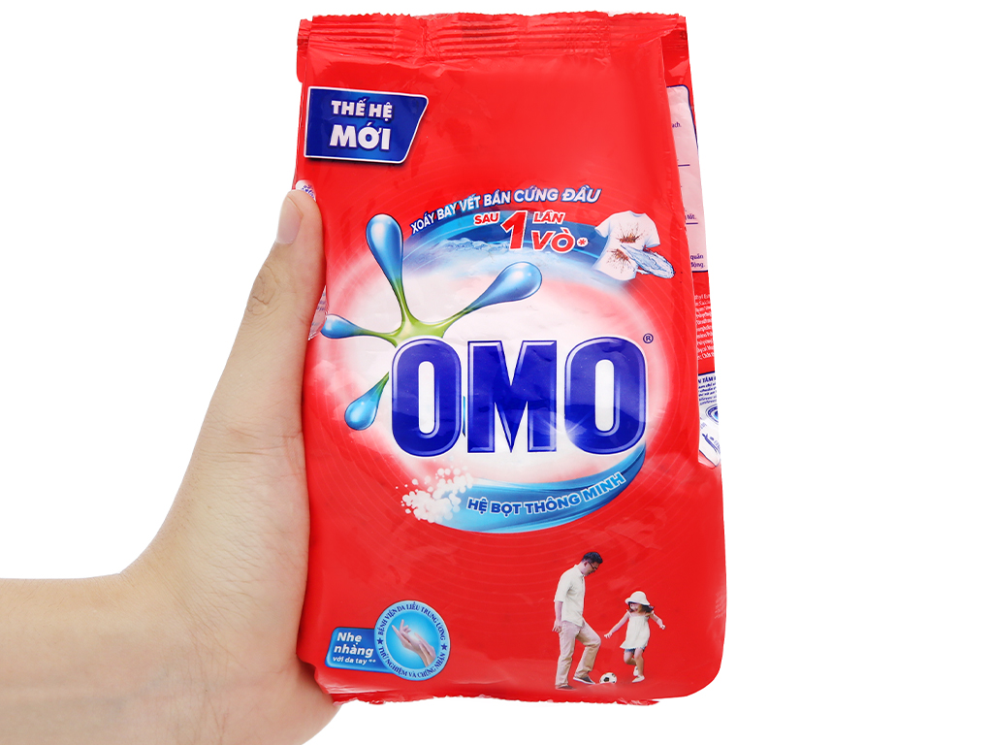
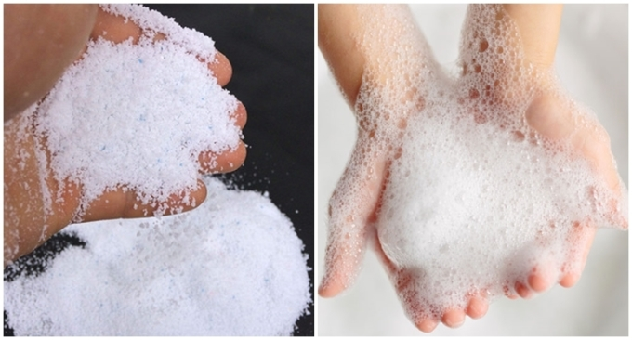
Tại sao xà phòng và chất giặt rửa có thể loại bỏ các vết bẩn trên quần áo, dầu mỡ ở chén bất.
Bột giặt
Sữa tắm

Slide 3
search
I.
KHÁI NIỆM, ĐẶC ĐIỂM CẤU TẠO CỦA XÀ PHÒNG VÀ CHẤT GIẶT RỬA

Slide 4
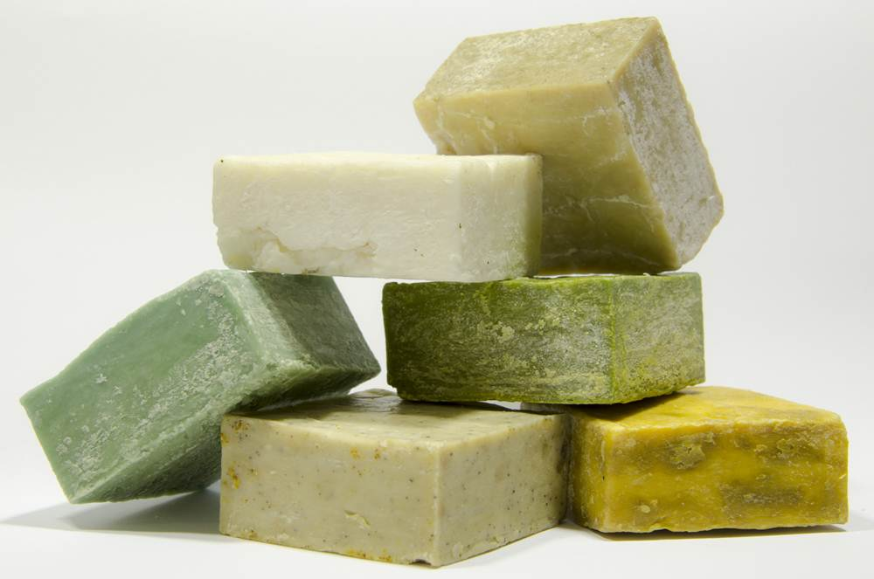
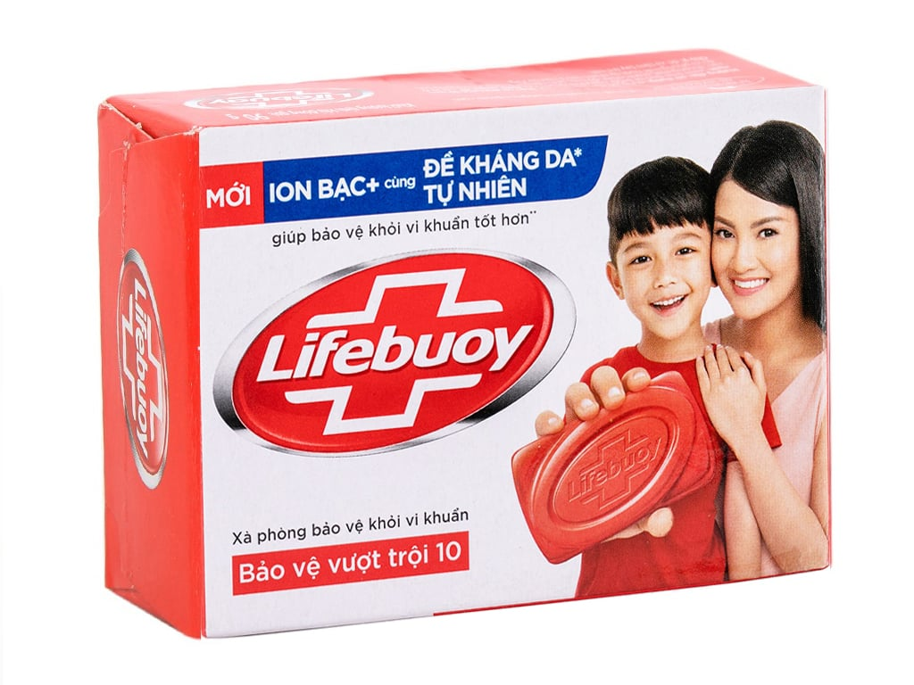
XÀ PHÒNG
Hình. Xà phòng
KHÁI NIỆM
- Xà phòng có thành phần chính là muối sodium hoặc potassium của các acid béo

Slide 5
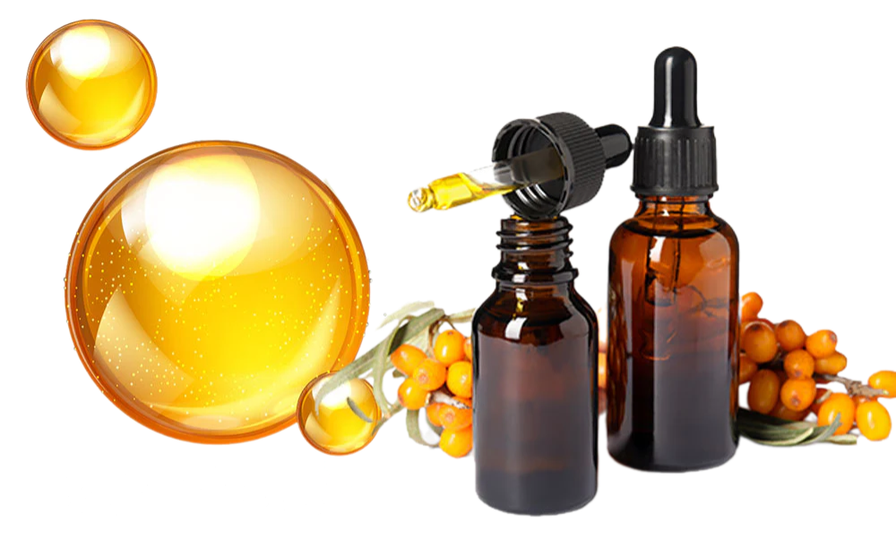
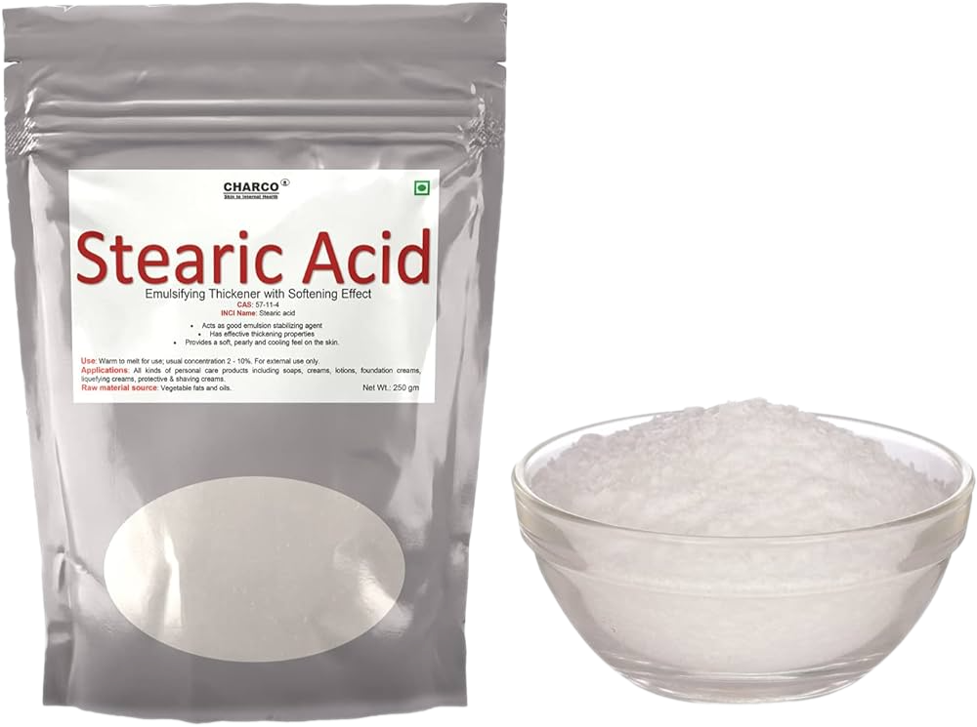
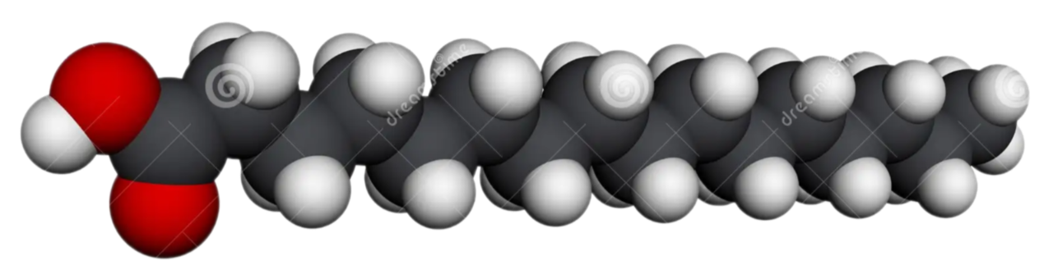
XÀ PHÒNG
- Thành phần chủ yếu của xà phòng thường là muối sodium của palmitic acid hoặc stearic acid.
Palmitic acid
Stearic acid

Slide 6
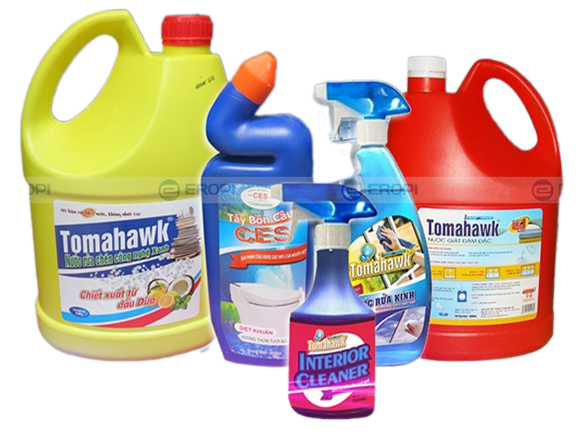
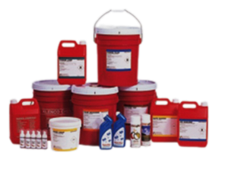
CHẤT GIẶT RỬA TỔNG HỢP
Hình. Chất giặt rửa
KHÁI NIỆM
Chất giặt rửa tự nhiên, tổng hợp không phải muối sodium, potassium của các acid béo, nhưng có tính năng giặt rửa tương tự xà phòng.

Slide 7
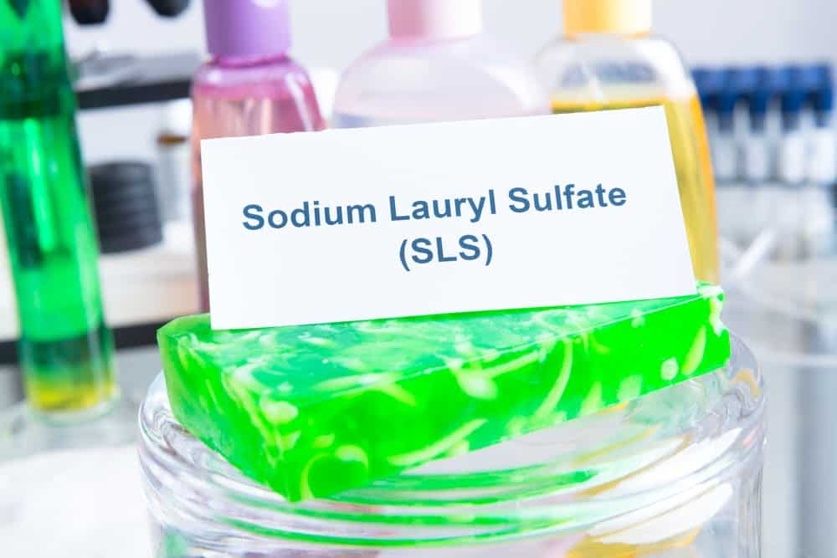
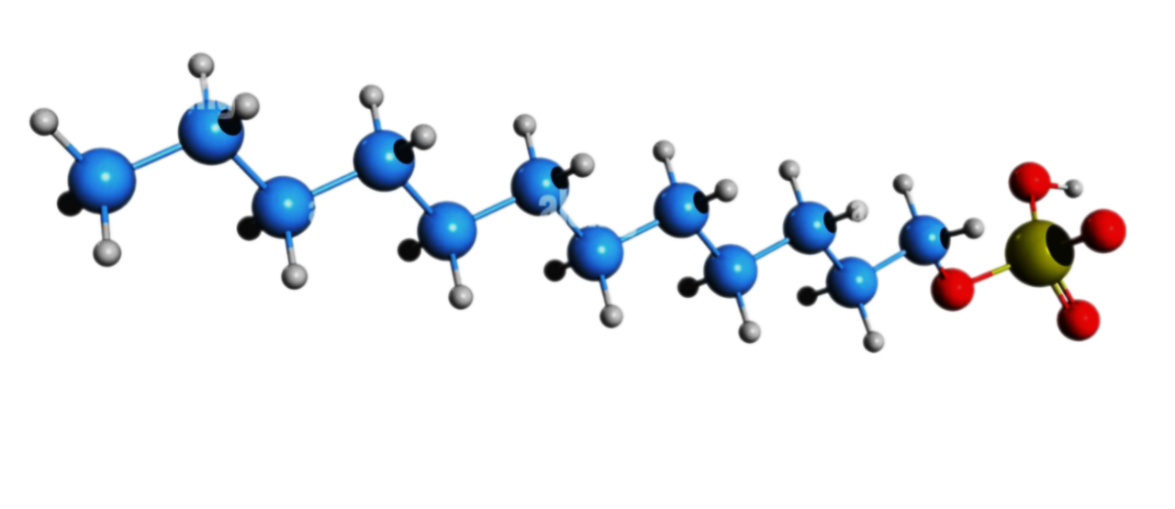
CHẤT GIẶT RỬA TỔNG HỢP
- Thường là muối sodium alkylsulfate hoặc alkylbenzene sulfonate.
Sodium lauryl sulfate
Sodium laureth sulfate

Slide 8
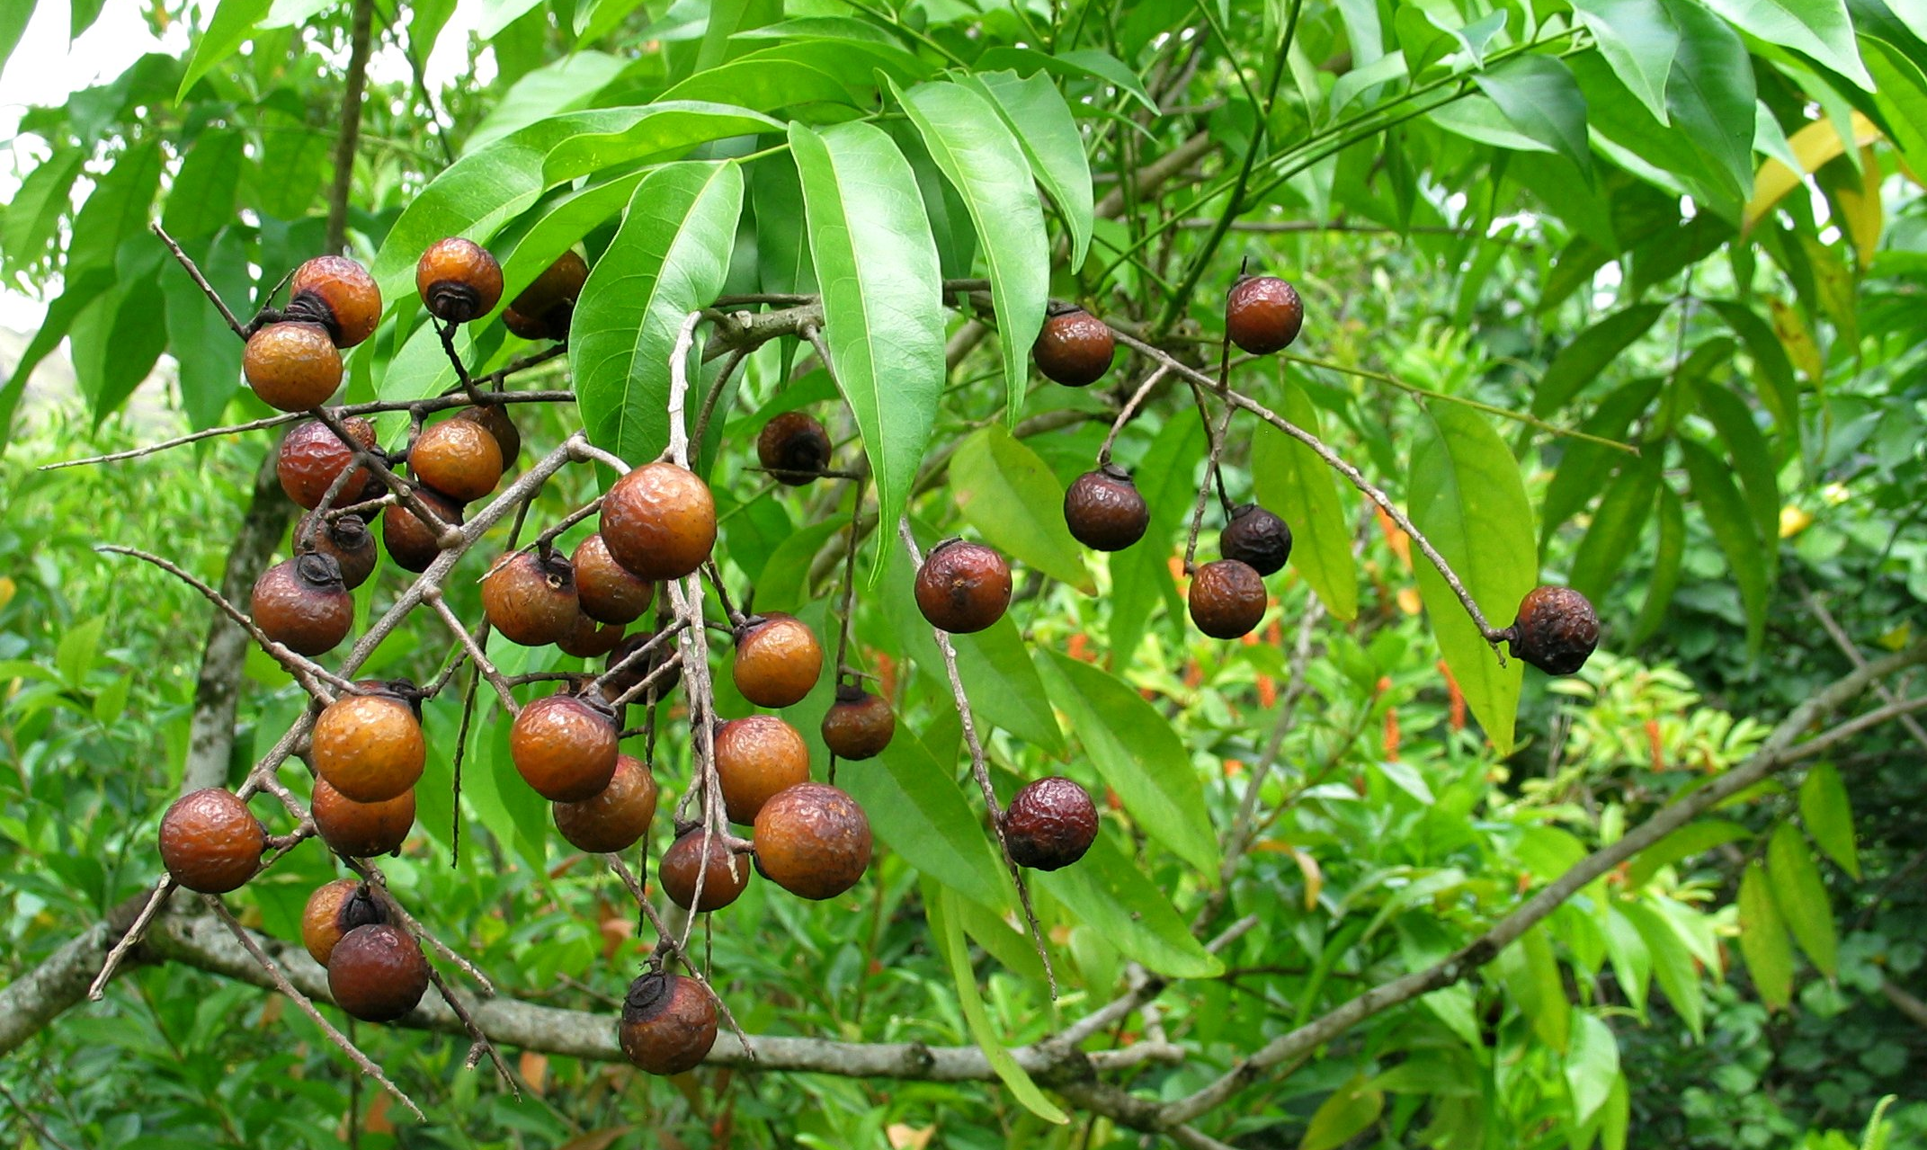
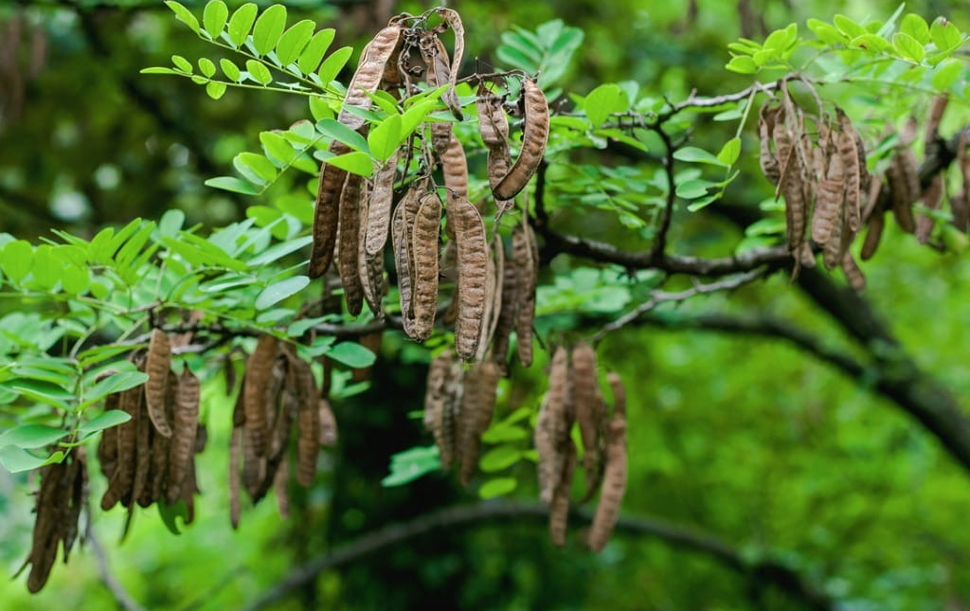
CHẤT GIẶT RỬA TỰ NHIÊN
Từ thời xa xưa, con người đã biết sử dụng các chất giặt rửa có nguồn gốc từ thiên nhiên như quả bồ hòn, quả bồ kết,...
Hình. Quả bồ hòn
Hình. Quả bồ kết

Slide 9
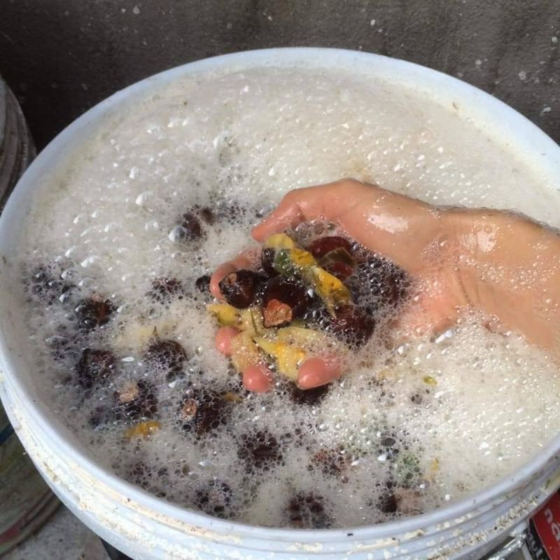
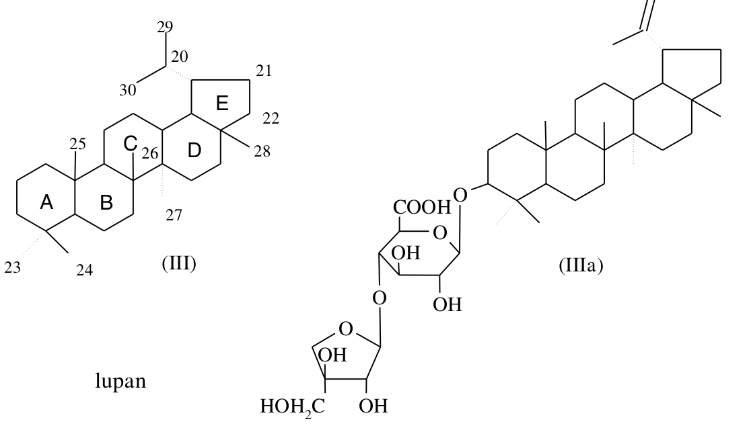
CHẤT GIẶT RỬA TỰ NHIÊN
Saponin trong bồ hòn và bồ kết có khả năng giặt rửa. Khi tiếp xúc với nước, saponin tạo ra lớp bọt nhẹ tương tự xà phòng.

Slide 10
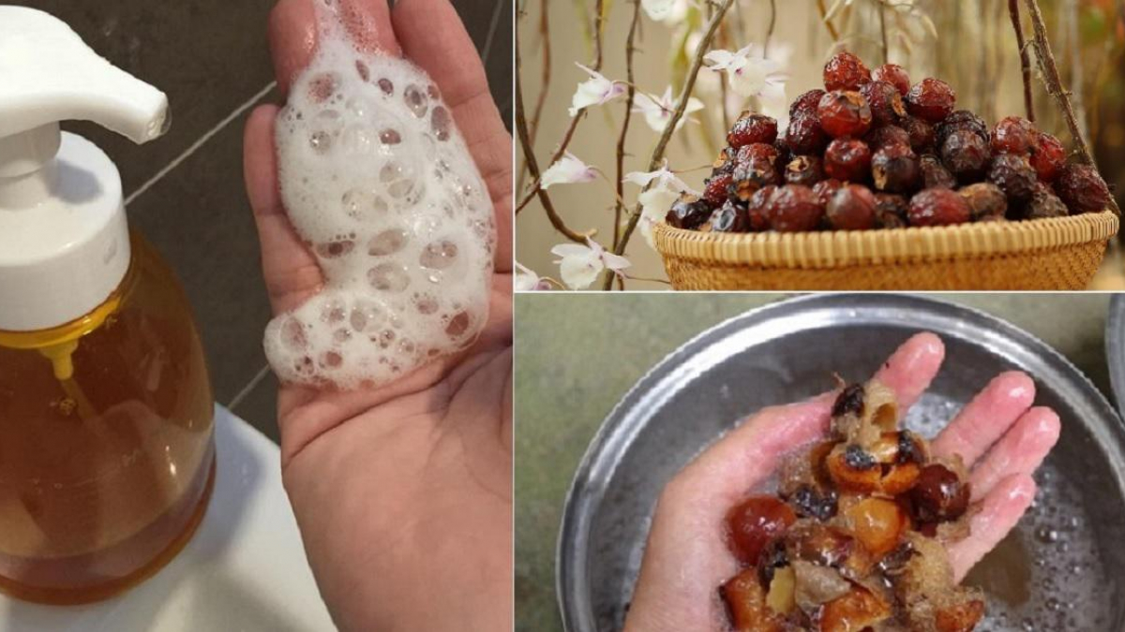
CHẤT GIẶT RỬA TỰ NHIÊN

Slide 11
2. ĐẶC ĐIỂM CẤU TẠO CỦA XÀ PHÒNG VÀ CHẤT GIẶT RỬA
Cấu tạo của xà phòng và chất giặt rửa phổ biến thường gồm 2 phần:
• Phần phân cực (“đầu” ưa nước): là nhóm carboxylate (xà phòng) hoặc nhóm sulfate, sulfonate (chất giặt rửa tổng hợp). Phần này có thể hoà tan được trong nước.
• Phần không phân cực (“đuôi” kị nước): là gốc hydrocarbon có mạch dài (R). Phần này không tan trong nước.

Slide 12
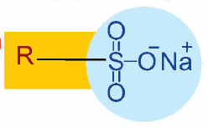
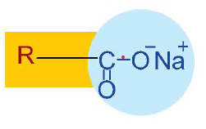
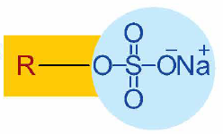
2. ĐẶC ĐIỂM CẤU TẠO CỦA XÀ PHÒNG VÀ CHẤT GIẶT RỬA
Chất giặt rửa
Xà phòng
Phần không phân cực (kị nước)
Phần phân cực (ưa nước)
Phần không phân cực (kị nước)
Phần phân cực (ưa nước)
Phần không phân cực (kị nước)
Phần phân cực (ưa nước)
Hình 2.1. Cấu tạo chung của xà phòng và chất giặt rửa tổng hợp phổ biến

Slide 13
ĐẶC ĐIỂM CẤU TẠO CỦA XÀ PHÒNG
Phần không phân cực (kị nước)
Phần phân cực (ưa nước)
Xà phòng sodium palmitate

Slide 14
ĐẶC ĐIỂM CẤU TẠO CỦA CHẤT GIẶT RỬA
Phần không phân cực (kị nước)
Phần phân cực (ưa nước)
Phần không phân cực (kị nước)
Phần phân cực (ưa nước)
Chất giặt rửa tổng hợp sodium laurylsulfate
Chất giặt rửa tổng hợp sodium laureth sulfate

Slide 15
2. ĐẶC ĐIỂM CẤU TẠO CỦA XÀ PHÒNG VÀ CHẤT GIẶT RỬA
Ví dụ 1: Xà phòng sodium palmitate
Đuôi dài kị nước
Đầu ưa nước
Ví dụ 2: Chất giặt rửa tổng hợp sodium laurylsulfate
Đuôi dài kị nước
Đầu ưa nước

Slide 16
2. ĐẶC ĐIỂM CẤU TẠO CỦA XÀ PHÒNG VÀ CHẤT GIẶT RỬA

Slide 17
?
1. Em hãy nêu sự giống và khác nhau về cấu tạo giữa xà phòng và chất giặt rửa tổng hợp.
Lời giải
- Giống:
+ Cùng kiểu cấu trúc, đuôi dài không phân cực, ưa dầu mỡ kết hợp với phần đầu phân cực, ưa nước.
+ Đuôi kị nước là gốc hydrocarbon mạch dài.
- Khác:
+ Đầu ưa nước của xà phòng là nhóm carboxylate.
+ Đầu ưa nước của chất giặt rửa tổng hợp là nhóm sulfate, hoặc nhóm sulfonate.

Slide 18
?
2. Trong các chất sau, chất nào là xà phòng, chất nào là chất giặt rửa tổng hợp? Xác định đầu ưa nước và đuôi kị nước của các chất này.
a) CH₃[CH₂]₁₄COONa; b) CH₃[CH₂]₁₀CH₂OSO₃Na.
Lời giải
CH₃[CH₂]₁₄COONa là muối sodium của các acid béo nên CH₃[CH₂]₁₄COONa là xà phòng. Trong đó:
+ Đầu ưa nước: −COO⁻Na⁺
+ Đuôi kị nước: CH₃[CH₂]₁₄−
b) CH₃[CH₂]₁₀CH₂OSO₃Na là muối sodium alkylsulfate nên CH₃[CH₂]₁₀CH₂OSO₃Na là chất giặt rửa tổng hợp. Trong đó:
+ Đầu ưa nước: −O−SO₃⁻Na⁺
+ Đuôi kị nước: CH₃[CH₂]₁₀CH₂−

Slide 19
search
II.
TÍNH CHẤT GIẶT RỬA

Slide 20
CƠ CHẾ GIẶT RỬA CỦA XÀ PHÒNG
C₁₇H₃₅
COONa
Nước
Vết dầu bẩn
Vật liệu
a)
b)
Hình. Sơ đồ mô tả cơ chế giặt rửa của xà phòng
Quá trình thâm nhập của phần kị nước của xà phòng vào vết dầu mỡ;
Quá trình các hạt dầu, mỡ nhỏ bị các phân tử xà phòng phân tán vào nước

Slide 21
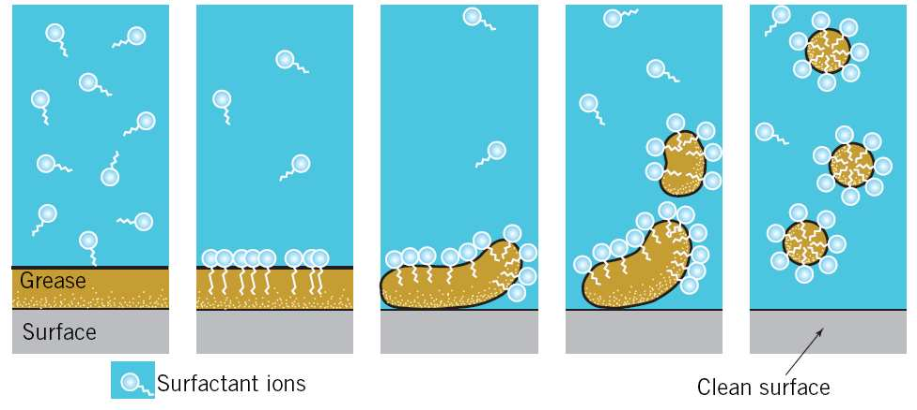
CƠ CHẾ GIẶT RỬA CỦA XÀ PHÒNG
a) Xà phòng phân tán trong nước
b) Các đầu kị nước “trốn” vào chất bẩn
c) Chúng hình thành micelles
d) Chất bẩn bị tách ra khỏi bề mặt
e) Rồi bị rửa trôi theo dòng nước
Chất bẩn
Bề mặt
Phân tử xà phòng
Bề mặt đã sạch

Slide 22
search
III.
PHƯƠNG PHÁP SẢN XUẤT XÀ PHÒNG VÀ CHẤT GIẶT RỬA

Slide 23
1. PHƯƠNG PHÁP SẢN XUẤT XÀ PHÒNG
Trong công nghiệp, xà phòng được sản xuất từ nguyên liệu chính là chất béo và sodium hydroxide hoặc potassium hydroxide
Glycerol
NaOH/
KOH (đặc)
Muối sodium/
potassium
Chất béo
Glycerol

Slide 24
1. PHƯƠNG PHÁP SẢN XUẤT XÀ PHÒNG

Slide 25
1. PHƯƠNG PHÁP SẢN XUẤT XÀ PHÒNG
Xà phòng còn được sản xuất từ dầu mỏ theo sơ đồ sau:
Alkane
(lấy từ dầu mỏ)
Acid béo
Muối sodium (hoặc potassium) của acid béo

Slide 26
Thí nghiệm xà phòng hóa chất béo
- Chuẩn bị:
+ Hoá chất: chất béo (dầu thực vật hoặc mỡ động vật), dung dịch NaOH 40%, dung dịch NaCI bão hoà.
+ Dụng cụ: bát sứ, cốc thuỷ tinh, đũa thuỷ tinh, kiềng sắt, đèn cồn.
- Tiến hành:
+ Cho khoảng 2 g chất béo và khoảng 4 mL dung dịch NaOH 40% vào bát sứ. Đun hỗn hợp trong khoảng 10 phút và liên tục khuấy bằng đũa thuỷ tinh. Nếu thể tích nước giảm cần bổ sung thêm nước.
+ Kết thúc phản ứng, đổ hỗn hợp vào cốc thuỷ tinh chứa khoảng 30 mL dung dịch NaCI bão hoà, khuấy nhẹ. Để nguội hỗn hợp, tách lấy khối xà phòng nổi lên ở trên.

Slide 27
Bài 2:
XÀ PHÒNG VÀ CHẤT GIẶT RỬA

Slide 28
CÂU HỎI VỀ NHÀ
?
Quan sát hiện tượng xảy ra và thực hiện các yêu cầu sau:
1. Tại sao phải khuấy liên tục hỗn hợp phản ứng?
2. Giải thích hiện tượng xảy ra trong thí nghiệm.
?
3. Viết phương trình phản ứng xà phòng hoá chất béo tripalmitin (tạo thành từ glycerol và palmitic acid).

Slide 29
2. PHƯƠNG PHÁP SẢN XUẤT CHẤT GIẶT RỬA TỔNG HỢP
Chất giặt rửa tổng hợp được sản xuất từ các sản phẩm của dầu mỏ theo sơ đồ sau:
Dầu mỏ
[*]
R–SO₃H
R–OSO₃H
NaOH
R–SO₃Na
R–OSO₃Na
[*]
Quá trình có thể diễn ra qua nhiều giai đoạn
Muối sulfonate hoặc muối sulfate được trộn với một số chất phụ gia khác nhau để tạo thành chất giặt rửa tổng hợp.

Slide 30
EM CÓ BIẾT!
Bột giặt tổng hợp có thành phần chính gồm: chất tạo hạt bột giặt, chất giặt rửa tổng hợp, chất tẩy trắng, enzyme. Ngoài ra, chúng còn cố thêm chất chống lắng đọng, chất điều chỉnh bọt, chất tạo huỳnh quang, chất tạo hương, chất độn,...

Slide 31
search
IV.
ỨNG DỤNG XÀ PHÒNG VÀ CHẤT GIẶT RỬA

Slide 32
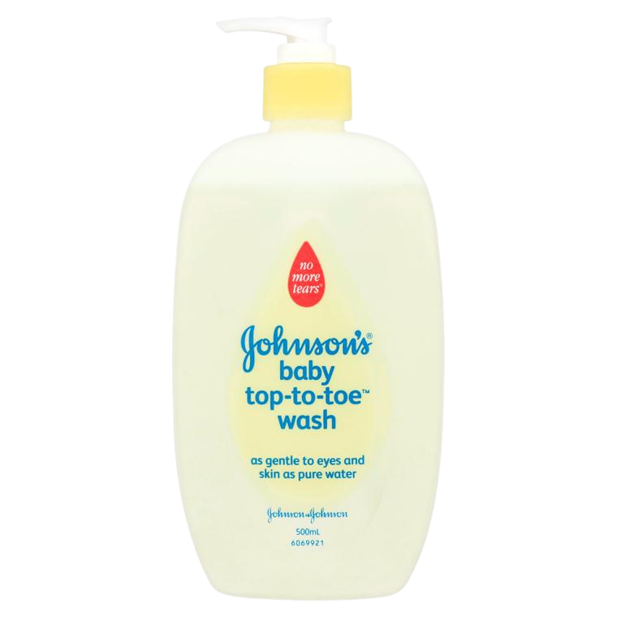
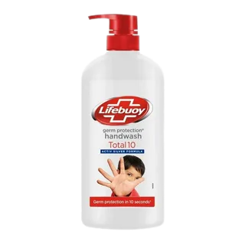
ỨNG DỤNG CỦA XÀ PHÒNG
Xà phòng được sử dụng để tắm, rửa tay,...

Slide 33
ỨNG DỤNG CỦA CHẤT GIẶT RỬA
Sử dụng để giặt quần áo, rửa chén bát, rửa tay, lau sàn,...

Slide 34
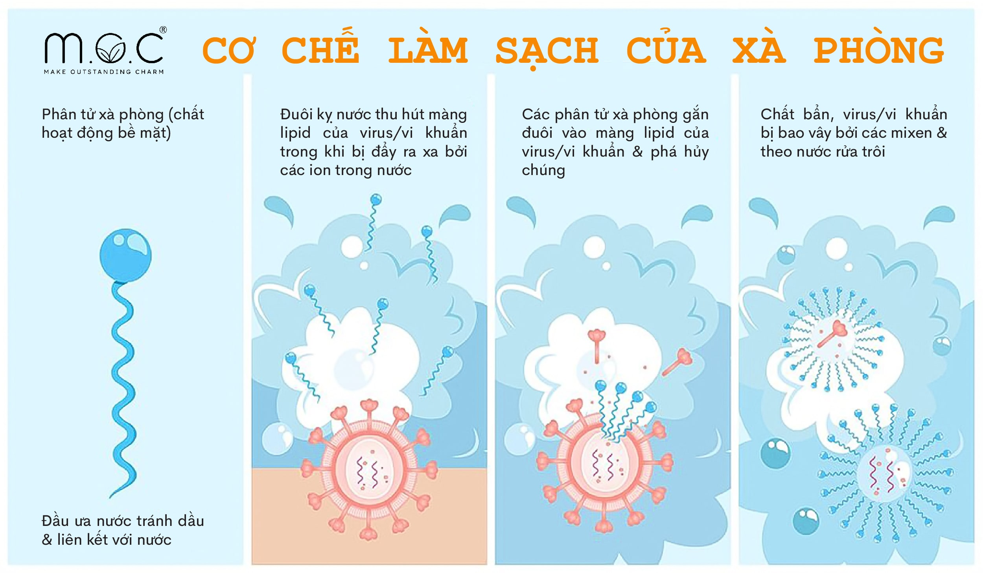
Xà phòng và chất giặt rửa tổng hợp đều có khả năng làm sạch bụi bẩn, dầu mỡ bám trên các bề mặt.

Slide 35
VIDEO

Slide 36
Không nên dùng xà phòng với nước cứng
- Vì trong nước cứng (có chứa nhiều ion Ca²⁺, Mg²⁺) do muối của các kim loại này với các acid béo thường ít tan,...

Slide 37
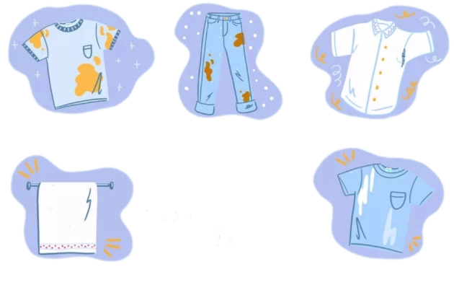
Không nên dùng xà phòng với nước cứng
- Gây hại cho áo, quần sau khi giặt.
Sợi vải tối, chuyển ố vàng
Tích tụ vết bẩn
Nhanh sờn, dễ rách
Sợi vải cứng
Vệt trắng, xám trên sợi vải đổi màu

Slide 38
VIDEO

Slide 39
Hạn chế sử dụng chất giặt rửa tổng hợp
- Trái với xà phòng, có thể sử dụng chất giặt rửa tổng hợp với cả nước cứng, do chất giặt rửa tổng hợp không tạo muối khó tan với Ca²⁺ , Mg²⁺

Slide 40
Hạn chế sử dụng chất giặt rửa tổng hợp
- Chất giặt rửa tổng hợp so với xà phòng là một số chất giặt rửa tổng hợp khó bị phân huỷ sinh học, do đó gây ô nhiễm môi trường.

Slide 41
EM ĐÃ HỌC
• Xà phòng là hỗn hợp muối sodium hoặc potassium của các acid béo và các chất phụ gia.
• Chất giặt rửa tổng hợp là các chất được tổng hợp hoá học, có tác dụng giặt rửa như xà phòng nhưng không phải là muối sodium, potassium của các acid béo. Những chất này thường là muối sodium alkylsulfate hoặc alkylbenzene sulfonate.
• Một số sản phẩm từ thiên nhiên có tác dụng giặt rửa như nước quả bồ kết, quả bồ hòn,...

Slide 42
EM ĐÃ HỌC
• Cấu tạo của xà phòng và chất giặt rửa phổ biến thường gồm hai phần: đầu ưa nước và đuôi kị nước.
• Xà phòng được sản xuất bằng phản ứng thuỷ phân chất béo trong môi trường kiềm hoặc sản xuất từ dầu mỏ.
• Chất giặt rửa tổng hợp được sản xuất từ dầu mỏ.
• Xà phòng được dùng để tắm, rửa tay,... Chất giặt rửa được sử dụng để giặt quần áo, rửa tay, rửa chén bát, nước lau kính, lau sàn,...

Slide 43
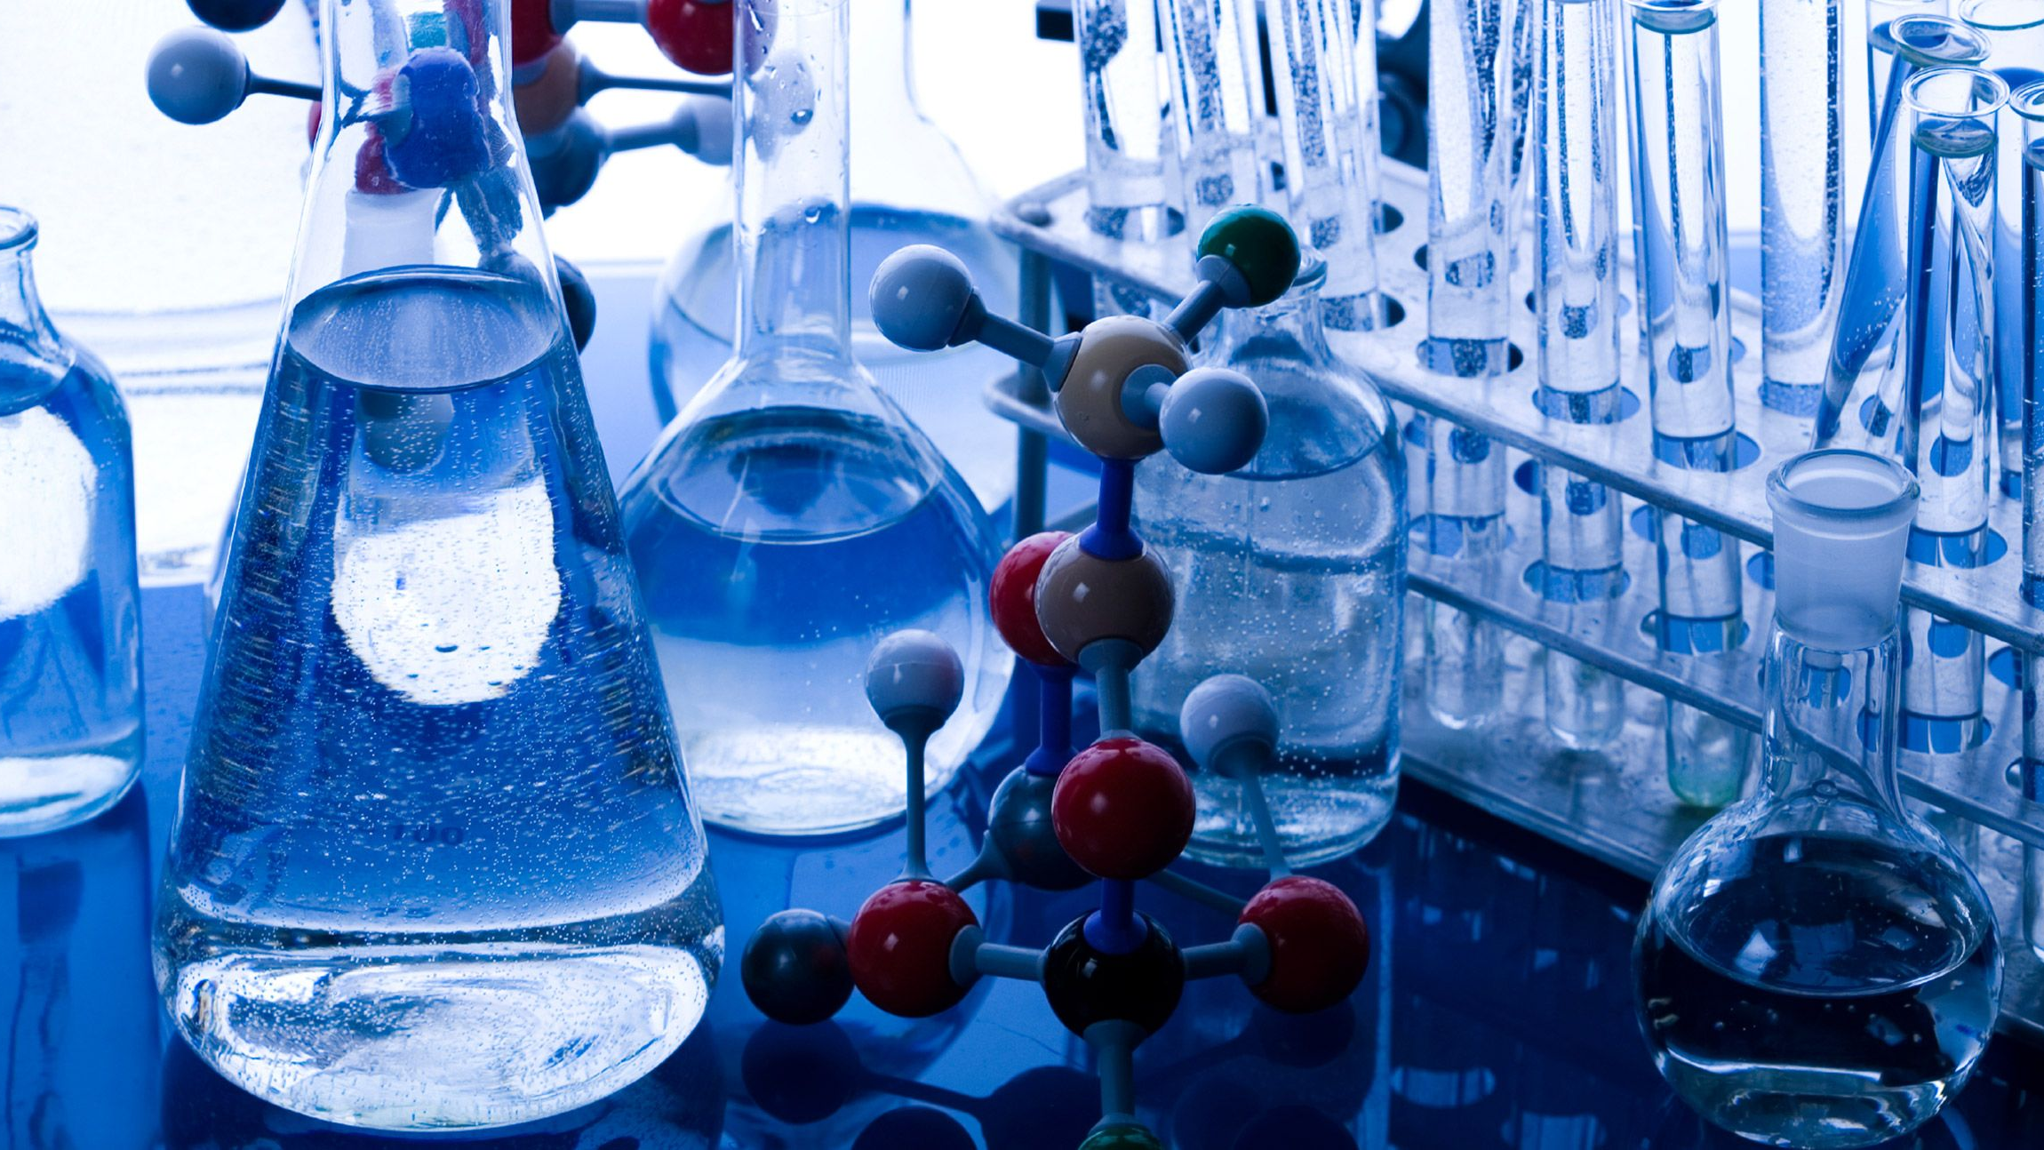
BÀI TẬP 1
Để tẩy vết dầu, mỡ bám trên quần áo, sử dụng chất nào sau đây là phù hợp nhất?
A. Nước cất
B. Dung dịch sodium hydroxide
C. Dung dịch nước Javel
D. Dung dịch xà phòng

Slide 44
BÀI TẬP 2
Hoá chất chủ đạo trong ngành công nghiệp sản xuất xà phòng là
A. K₂SO₄.
B. NaCl.
C. Mg(NO₃)₂.
D. NaOH.

Slide 45
BÀI TẬP 3
Hợp chất nào dưới đây được sử dụng làm xà phòng?
A. CH₃COONa
B. CH₃(CH₂)₁₂COOCH₃.
C. CH₃(CH₂)₁₂COONa.
D. CH₃(CH₂)₅O(CH₂)₅CH₃.

Slide 46
BÀI TẬP 4
Thành phần chính của chất giặt rửa tổng hợp là:
A. CH₃[CH₂]₁₁-C₆H₄-SO₃Na
B. (C₁₇H₃₅COO)₂C
C. C₁₅H₃₁COONa
D. C₁₇H₃₅COOK

Slide 47
BÀI TẬP 5
Xà phòng được điều chế bằng cách nào trong các cách sau:
Thủy phân saccharose
B. Thủy phân mỡ trong kiềm
C. Phản ứng của acid với kim loại
D. Dehydrogen hóa mỡ tự nhiên

